Slide 1
Zedekia – 1000-jähriges Reich

Slide 2
„Die Grundlage der Errettung in jedem Zeitalter ist der Tod Christi;
die Voraussetzung zur Errettung in jedem Zeitalter ist Glaube;
das Objekt des Glaubens in jedem Zeitalter ist Gott;
der Inhalt des Glaubens ändert sich in den verschiedenen Zeitaltern.“
C. Ryrie, Dispensationalismus S. 165

Slide 3
Einleitung
Die Fülle der Zeit
Altes Testament
Neues Testament
Vorbilder
Das Zeitalter der Zeitalter
Die Fülle der Zeiten
Zeit
Vergangenes Zeitalter
Vergangenes Zeitalter
Gegenwärtiges Zeitalter
Zukünftiges Zeitalter
Dispensationalismus = Einteilung der biblischen Geschichte
in Zeitalter/Haushaltungen

Slide 4
Einleitung
„Und siehe, ich bin bei euch alle Tage bis zur Vollendung des Zeitalters.“ Mt 28,20b

Slide 5
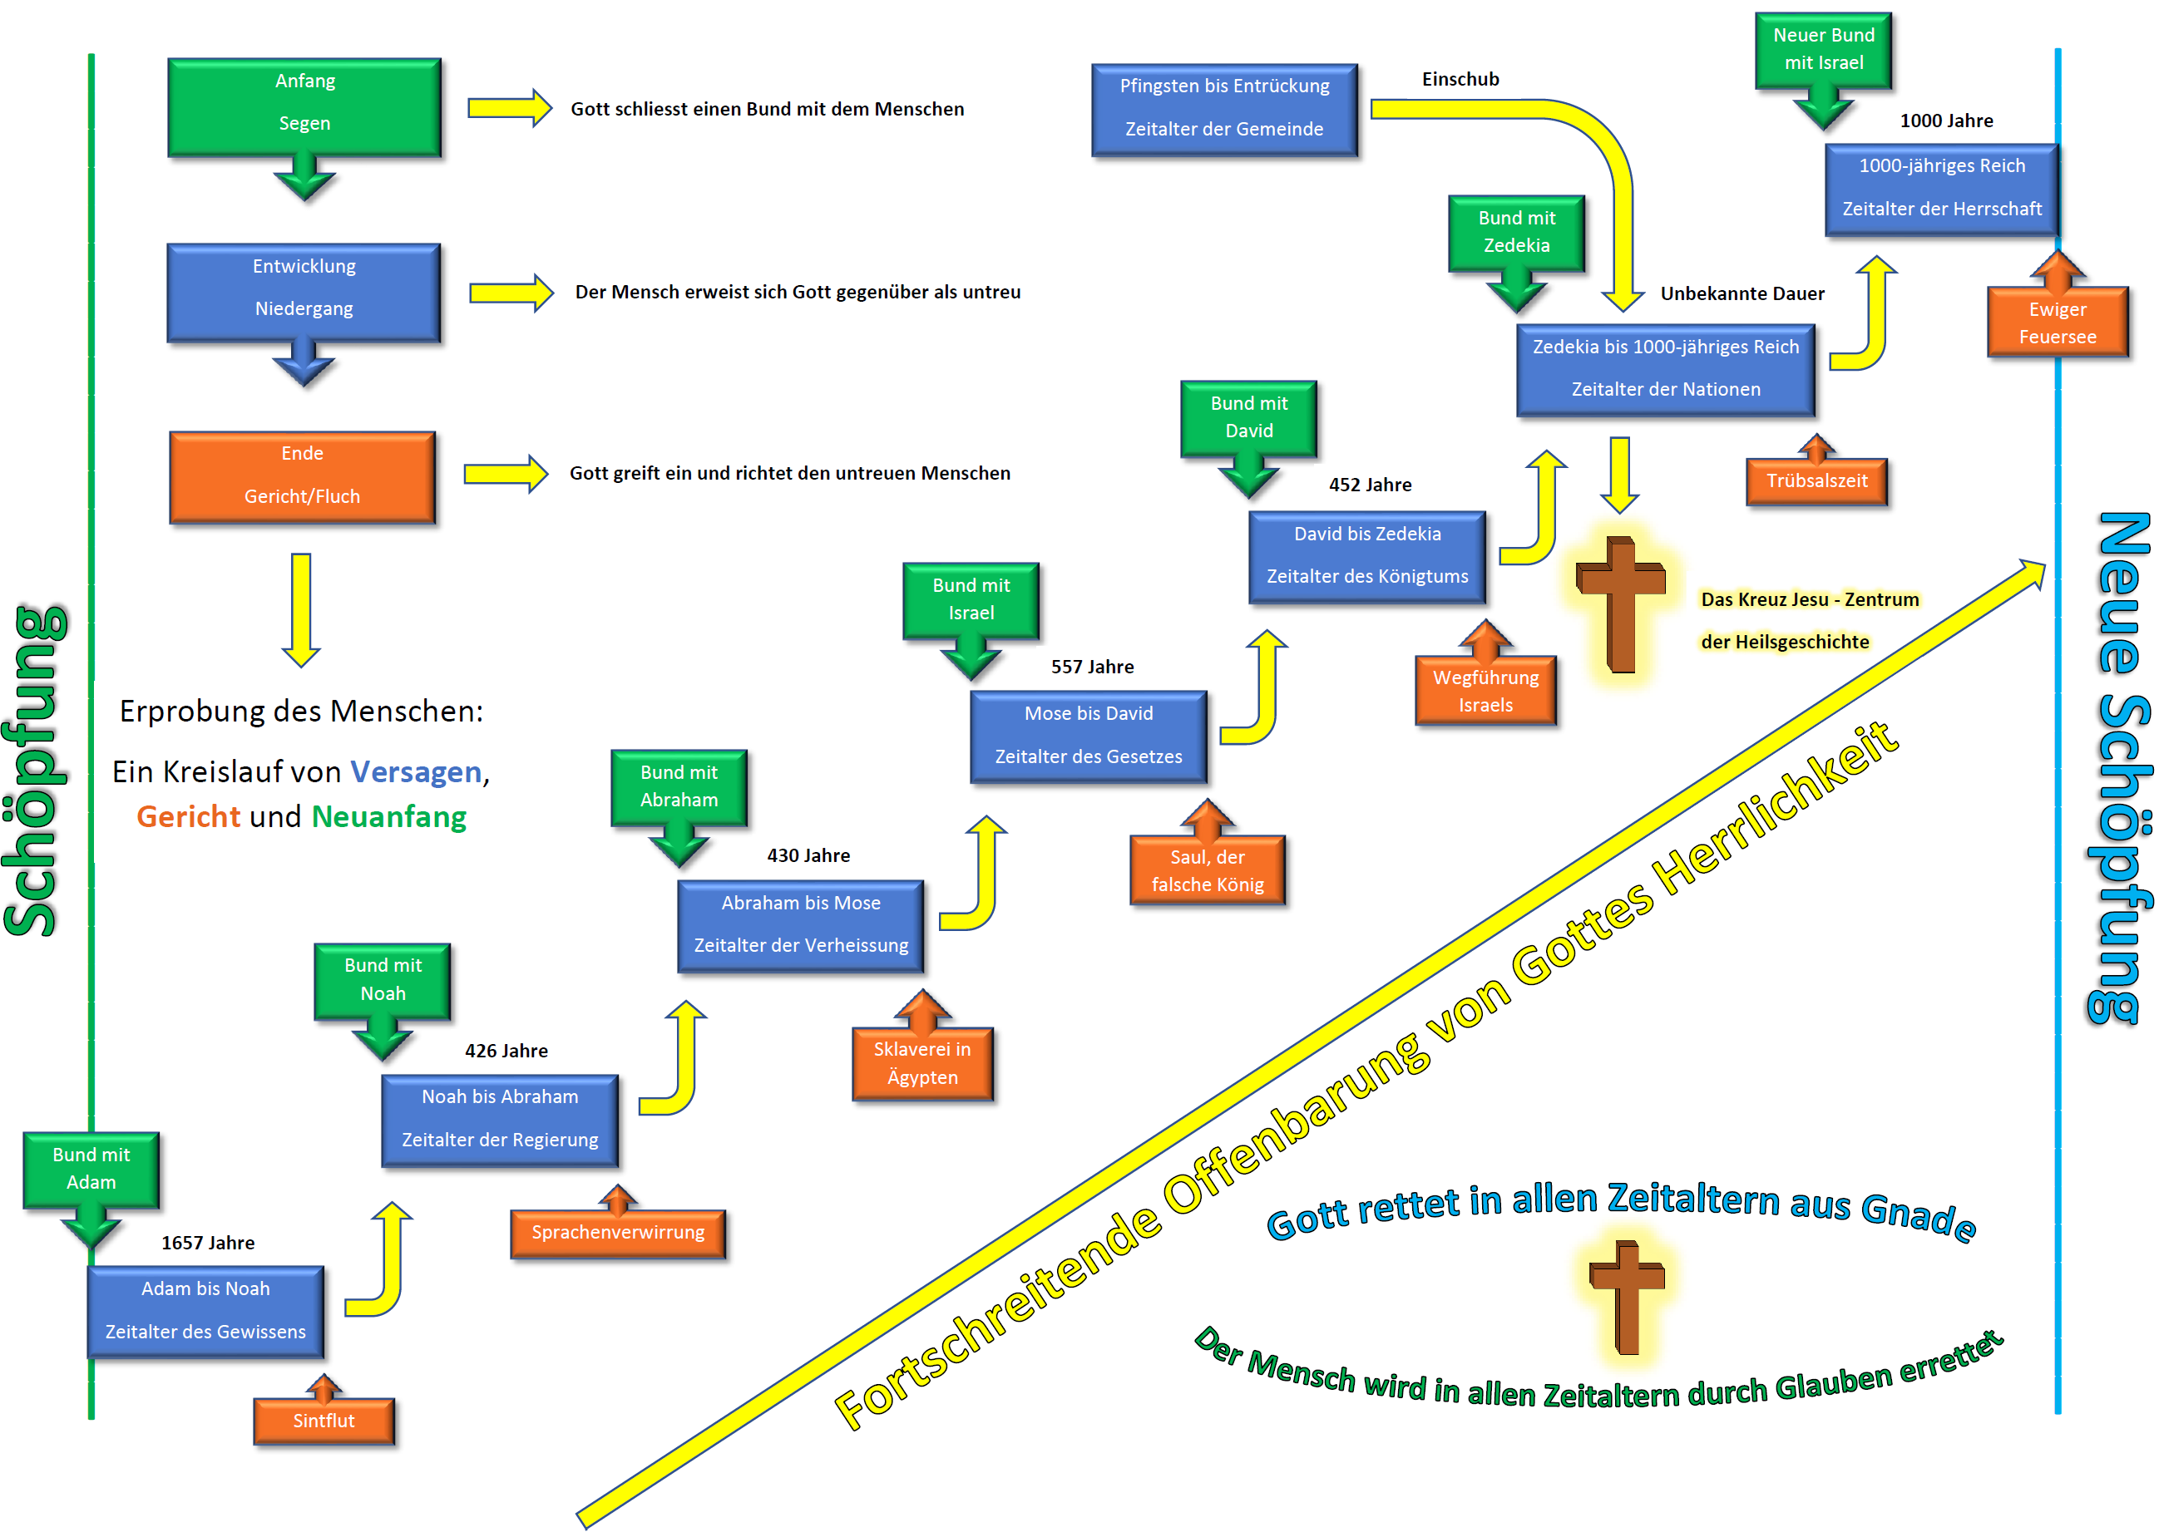

Slide 6
Zedekia – 1000-jähriges Reich
„und Jerusalem wird zertreten werden von den Nationen, bis die Zeiten der Nationen erfüllt sein werden.“ Lk 21,24b
Zeitalter der Nationen seit 597 v.Chr. bis 1000-jähriges Reich
605 v.Chr.: Juda wird ein Satellitenstaat von Babylon
597 v.Chr.: Nebukadnezar schliesst mit Zedekia einen Bund

Slide 7
Bund (Segen)
„Siehe, der König von Babel ist nach Jerusalem gekommen und hat seinen König und seine Obersten weggenommen und hat sie zu sich nach Babel weggeführt. Und er nahm einen von den königlichen Nachkommen und schloss mit ihm einen Bund und ließ ihn einen Eid eingehen.“ Hes 17,12b-13a
„Darum spricht der Herr, HERR: So wahr ich lebe, wenn ich meinen Eid, den er verachtet, und meinen Bund, den er gebrochen hat, ihm nicht auf seinen Kopf bringe!“ Hes 17,19
Gott
Zedekia
Nebukadnezar

Slide 8
Bund (Segen)
Nationen:
„Du, König, du König der Könige, dem der Gott des Himmels die Königsherrschaft, die Macht und die Stärke und die Ehre gegeben hat – und überall, wo Menschenkinder, Tiere des Feldes und Vögel des Himmels wohnen, hat er sie in deine Hand gegeben und dich zum Herrscher über sie alle gesetzt –, du bist das Haupt aus Gold.“ Dan 2,37-38
„Du hast mir die Herrschaft über die Menschen anvertraut.“ Gebet Nebukadnezars zu Marduk

Slide 9
Bund (Segen)
Nationen:
„Du, König, du König der Könige, dem der Gott des Himmels die Königsherrschaft, die Macht und die Stärke und die Ehre gegeben hat – und überall, wo Menschenkinder, Tiere des Feldes und Vögel des Himmels wohnen, hat er sie in deine Hand gegeben und dich zum Herrscher über sie alle gesetzt –, du bist das Haupt aus Gold.“ Dan 2,37-38
„er (der Fremde) wird zum Haupt, du aber wirst zum Schwanz.“ 5Mo 28,44b

Slide 10
Bund (Segen)
Nationen:
„Du, König, du König der Könige, dem der Gott des Himmels die Königsherrschaft, die Macht und die Stärke und die Ehre gegeben hat – und überall, wo Menschenkinder, Tiere des Feldes und Vögel des Himmels wohnen, hat er sie in deine Hand gegeben und dich zum Herrscher über sie alle gesetzt –, du bist das Haupt aus Gold.“ Dan 2,37-38
Neue Zeitrechnung:
Esra, Nehemia, Esther, Haggai, Sacharja

Slide 11
Bund (Segen)
Juden:
„Und zu Zedekia, dem König von Juda, redete ich nach all diesen Worten: Steckt eure Hälse in das Joch des Königs von Babel und dient ihm und seinem Volk, dann werdet ihr am Leben bleiben!“ Jer 27,12
Zwei Bestimmungen des Bundes:
Heidnische Nationen besitzen die Weltmacht
Israel ist den heidnischen Weltmächten politisch untergeordnet

Slide 12
Bund (Segen)
Bund mit | Repräsentant für | Beding- ungen | Bundesschluss | Gültigkeitsdauer
Adam | Menschheit | Ja | Einseitig | Begrenzt
Noah | Menschheit | Nein | Einseitig | Ewig
Abraham | Israel | Nein | Einseitig | Ewig
Mose | Israel | Ja | Zweiseitig | Begrenzt
David | Haus Davids | Nein | Einseitig | Ewig
Zedekia Nebukadnezar | Israel Nationen | Ja | Dreiseitig | Begrenzt
Bündnisse Gottes

Slide 13
Entwicklung (Niedergang)
Juden:
„Und auch empörte er sich gegen den König Nebukadnezar, der ihn bei Gott hatte schwören lassen.“ 2Chr 36,13a

Slide 14
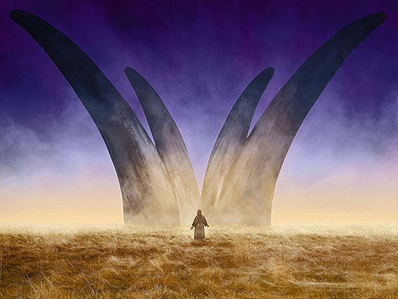
Entwicklung (Niedergang)
Nationen:
„Und der HERR ließ mich vier Handwerker sehen. Und ich sagte: Was wollen diese tun? Und er sprach: Das sind die Hörner, die Juda derartig zerstreut haben, dass niemand mehr sein Haupt erhob; und diese sind gekommen, um sie in Schrecken zu setzen und um die Hörner der Nationen niederzuwerfen, die ein Horn gegen das Land Juda erhoben haben, um es zu zerstreuen.“ Sach 2,3-4

Slide 15
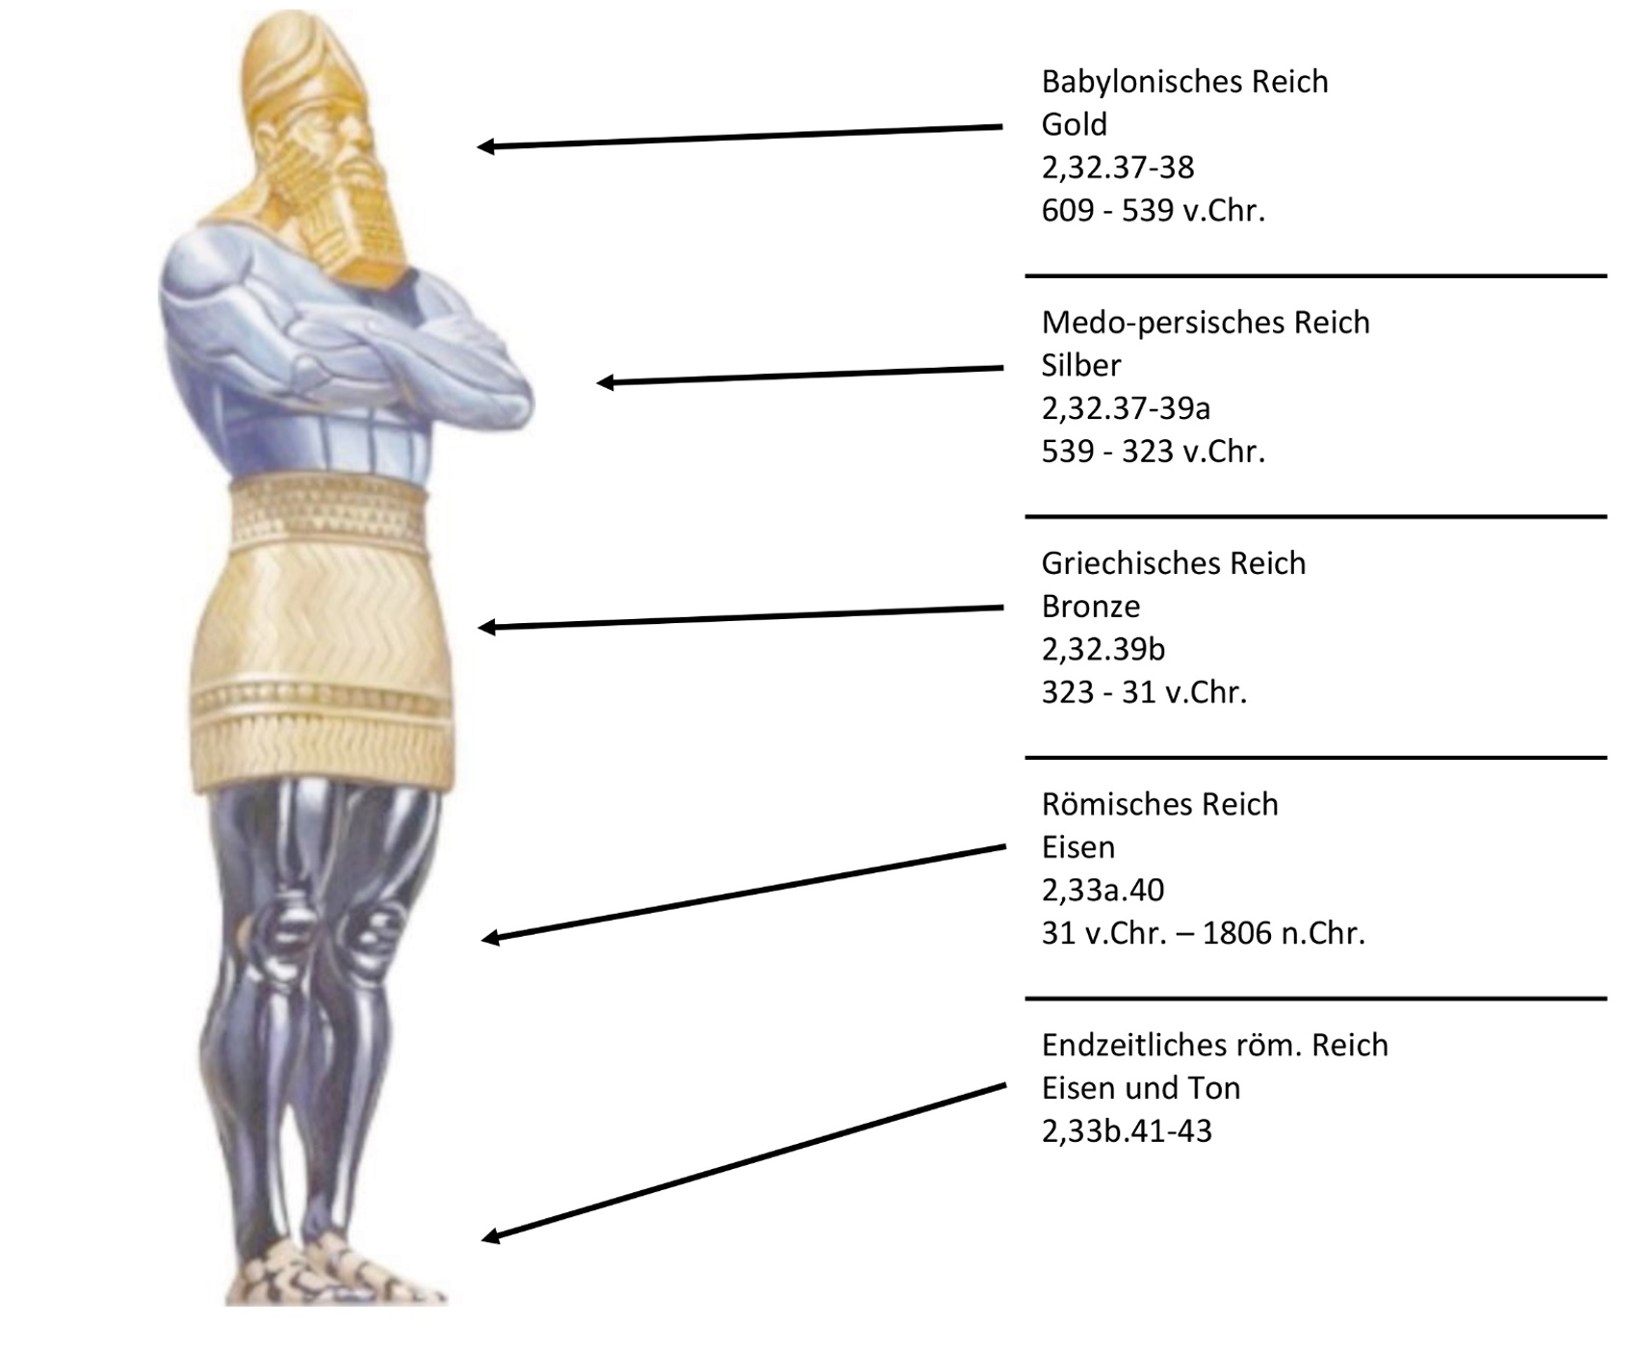
Entwicklung (Niedergang)
Nationen:

Slide 16
Entwicklung (Niedergang)
Nationen:

Slide 17
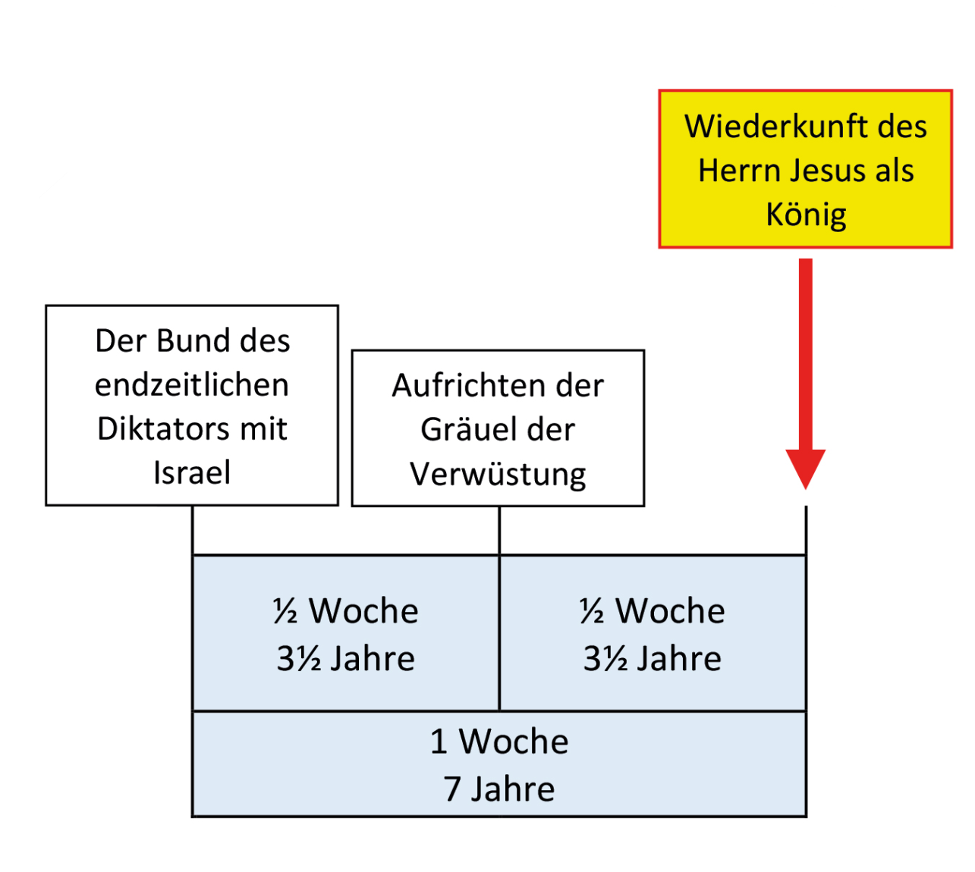
Ende (Gericht)
Trübsalszeit (70. Jahrwoche Daniels)
Juden: Verfolgung
„und Jerusalem wird zertreten werden von den Nationen, bis die Zeiten der Nationen erfüllt sein werden.“ Lk 21,24b
Nationen: Völkergericht
„Und ich werde dort mit ihnen ins Gericht gehen wegen meines Volkes und meines Erbteils Israel, das sie unter die Nationen zerstreut haben.“ Joel 4,2b

Slide 19
Das Zeitalter der Gemeinde
Die NT Definition von Geheimnis:
Ein Geheimnis verweist auf etwas, das im AT vollkommen verborgen war und erst im NT offenbart wurde.

Slide 20
Die 8 Geheimnisse in den Paulus Briefen
1. Das Geheimnis der Vollzahl der Nationen
„Denn ich will nicht, Brüder, dass euch dieses Geheimnis unbekannt ist, damit ihr nicht euch selbst für klug haltet: Verstockung ist Israel zum Teil widerfahren, bis die Vollzahl der Nationen hineingekommen sein wird;“ Röm 11,25

Slide 21
Die 8 Geheimnisse in den Paulus Briefen
2. Das Geheimnis der Verwandlung
„Siehe, ich sage euch ein Geheimnis: Wir werden nicht alle entschlafen, wir werden aber alle verwandelt werden, in einem Nu, in einem Augenblick, bei der letzten Posaune; denn posaunen wird es, und die Toten werden auferweckt werden, unvergänglich sein, und wir werden verwandelt werden.“ 1Kor 15,51-52

Slide 22
Die 8 Geheimnisse in den Paulus Briefen
3. Das Geheimnis seines Willens
„Er hat uns ja das Geheimnis seines Willens zu erkennen gegeben nach seinem Wohlgefallen, das er sich vorgenommen hat in ihm für die Verwaltung bei der Erfüllung der Zeiten; alles zusammenzufassen in dem Christus, das, was in den Himmeln, und das, was auf der Erde ist – in ihm. Und in ihm haben wir auch ein Erbteil erlangt,“ Eph 1,9-11a

Slide 23
Die 8 Geheimnisse in den Paulus Briefen
4. Das Geheimnis der Einverleibung der Nationen
„beim Lesen könnt ihr meine Einsicht in das Geheimnis des Christus merken –, das in anderen Geschlechtern den Söhnen der Menschen nicht zu erkennen gegeben wurde, wie es jetzt seinen heiligen Aposteln und Propheten durch den Geist offenbart worden ist: Die Nationen sollen nämlich Miterben und Mitglieder am gleichen Leib sein und Mitteilhaber der Verheißung in Christus Jesus durch das Evangelium,“ Eph 3,4-6

Slide 24
Die 8 Geheimnisse in den Paulus Briefen
5. Das Geheimnis der Frau des Christus
„»Deswegen wird ein Mensch Vater und Mutter verlassen und seiner Frau anhängen, und die zwei werden ein Fleisch sein.« Dieses Geheimnis ist groß, ich aber deute es auf Christus und auf die Gemeinde.“ Eph 5,31-32

Slide 25
Die 8 Geheimnisse in den Paulus Briefen
6. Das Geheimnis Christus in euch
„das Geheimnis, das von den Zeitaltern und von den Geschlechtern her verborgen war, jetzt aber seinen Heiligen offenbart worden ist. Ihnen wollte Gott zu erkennen geben, was der Reichtum der Herrlichkeit dieses Geheimnisses unter den Nationen sei, und das ist: Christus in euch, die Hoffnung der Herrlichkeit.“ Kol 1,26-27

Slide 26
Die 8 Geheimnisse in den Paulus Briefen
7. Das Geheimnis der Gesetzlosigkeit
„Denn schon ist das Geheimnis der Gesetzlosigkeit wirksam; doch nur, bis der, welcher jetzt aufhält, beseitigt wird; und dann wird der Gesetzlose offenbart werden, den der Herr Jesus beseitigen wird durch den Hauch seines Mundes und vernichten durch die Erscheinung seiner Ankunft;“ 2Thess 2,7-8

Slide 27
Die 8 Geheimnisse in den Paulus Briefen
8. Das Geheimnis der Gottesfurcht
„Und anerkannt groß ist das Geheimnis der Gottesfurcht: Der offenbart worden ist im Fleisch, gerechtfertigt im Geist, gesehen von den Engeln, gepredigt unter den Nationen, geglaubt in der Welt, aufgenommen in Herrlichkeit.“ 1Tim 3,16

Slide 28
Gesetz und Voraussetzung zur Errettung
Das Gesetz im Zeitalter der Gemeinde: Das Gesetz Christi /
Das Gesetz des Geistes des Lebens / Das königliche Gesetz
„Ihr seid aufgebaut auf der Grundlage der Apostel und Propheten, wobei Christus Jesus selbst Eckstein ist.“ Eph 2,20
Mosaisches Gesetz: Handle, damit du gesegnet wirst!
Gesetz Christi: Du bist bereits gesegnet, darum handle!
„Das ist das Wort des Glaubens, das wir predigen, dass, wenn du mit deinem Mund Jesus als Herrn bekennst und in deinem Herzen glaubst, dass Gott ihn aus den Toten auferweckt hat, du gerettet werden wirst.“ Röm 10,8b-9

Slide 29
„Gnade euch und Friede von Gott, unserem Vater, und dem Herrn Jesus Christus, der sich selbst für unsere Sünden hingegeben hat, damit er uns herausreißt aus dem gegenwärtigen bösen Zeitalter nach dem Willen unseres Gottes und Vaters, dem die Herrlichkeit sei von Ewigkeit zu Ewigkeit! Amen.“ Gal 1,3-5
„Die Grundlage der Errettung in jedem Zeitalter ist der Tod Christi;“ C. Ryrie

Slide 30
Zedekia – 1000-jähriges Reich

